Slide 1
시 장 (SEE 장)
장을 더 편하고 스마트하게 보는 방법
구미 9조
강민창 강유정 곽충섭
김유리 정준영 지서연
Notes:
안녕하세요 9조의 발표를 맡게 된 지서연입니다.

Slide 2
목차
기획 배경
02
팀 소개
01
03
기능 소개
Notes:
발표 순서는 이와 같습니다. 먼저 프로젝트 기획 배경을 말씀드리고 그 다음 기능 소개를 한 뒤 저희 조를 소개하는 것으로 발표를 끝내겠습니다.

Slide 3
01
기획 배경
Notes:
먼저 기획 배경에 대해 설명드리도록 하겠습니다.

Slide 4


오프라인에서 장 볼 때
그냥 여기서 살까?
아니면 온라인에서 살까?
Notes:
여러분은 장을 볼 때 불편했던 경험 있으신가요?
저는 종종 오프라인에서 장을 볼 때 온라인에서 사는게 더 쌀지, 지금 사는게 더 쌀지 고민하며 핸드폰으로 쿠팡이나 네이버 앱을 켜서 상품명을 검색하고 가격을 비교해보곤 합니다.

Slide 5
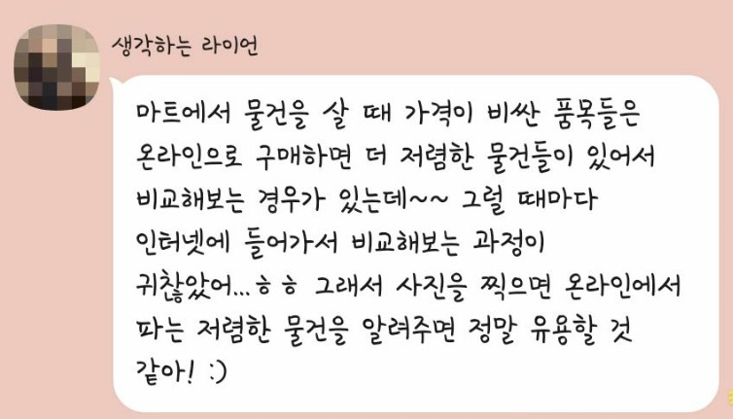
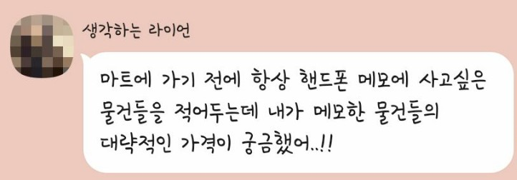
이런 게 있었으면!
Notes:
이야기를 나눠보니 다른 팀원들도 장보러 가기 전 대략 얼마가 나올지 궁금했던 경험과
오프라인에서 장을 볼 때 온라인 가격과 비교했던 경험이 있었습니다.

Slide 6
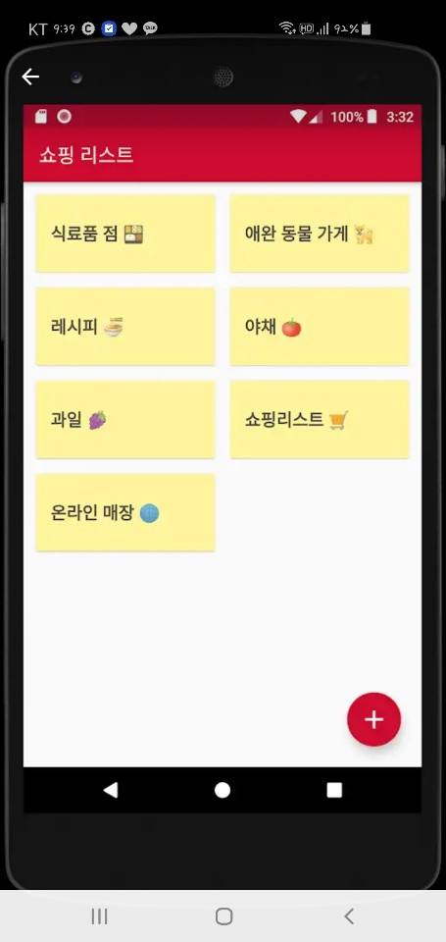
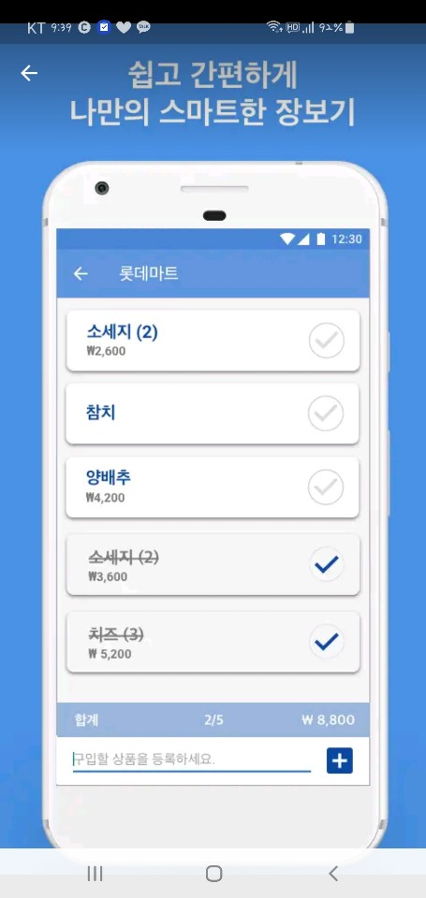
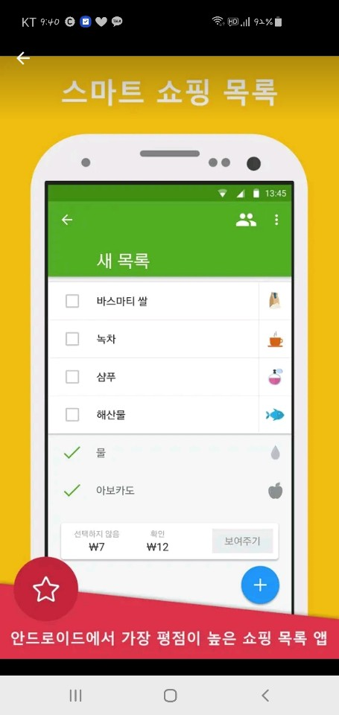
이미 나와있는 장보기 앱은…
Notes:
혹시 이런 불편을 해소할 수 있는 장보기 앱이 시중에 나와있는지 조사해보았는데 위 사진을 보시면 알 수 있듯이

Slide 7
이미 나와있는 장보기 앱은…
장보기 목록만 작성할 수 있네?
메모장이랑 똑같잖아?
Notes:
시중에 나와있는 장보기 앱은 장보기 목록을 작성하는 것이 끝이었습니다.

Slide 8
그렇다면 우리는?
이런 기능을 가진 앱이 있으면 어떨까?
Notes:
그래서 저희는 오프라인에서 장을 볼 때 좀 더 편하고, 좀 더 스마트하게 장을 볼 수 있도록 도와주는 앱을 개발하기로 했습니다.

Slide 9
그럼 시각장애인은?
그런데 시각장애인은
장을 어떻게 보고 있지?
Notes:
앱 기획을 하던 중 앞이 잘 보이지 않거나 아예 보이지 않는 시각 장애인들은 어떻게 장을 볼까 궁금해서 찾아보았는데

Slide 10
시각장애인의 장보기는…
이건 오렌지에요!
이게 무슨
과일이지?
Notes:
기술이 발전한 것에 비해 시각 장애인들의 장보기는 여전히 다른 사람의 도움 없이는 보기 힘든 환경이라는 것을 알게 되었습니다.
다음은 시각 장애인 유튜버가 자신이 편의점에서 물건을 고르는 방법이라며 올린 영상입니다.

Slide 11
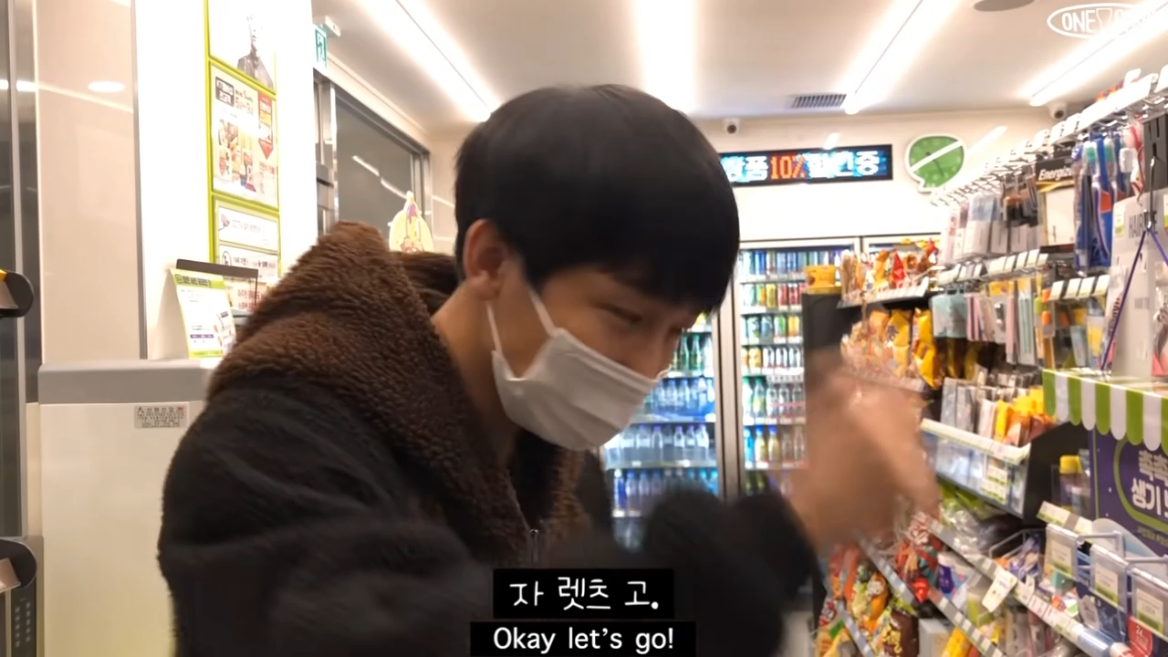
시각장애인의 장보기는…
출처 : https://www.youtube.com/watch?v=fq5xQaWaMO0
Notes:
이 사람은 결국 자신이 원하는 물건을 살 수 있었을까요?
포카칩과 오리지널 뚱뚱한 바나나 우유를 사고 싶었던 이 사람은 한참동안 포카칩을 찾다가
이 편의점에는 포카칩이 없다는 사실을 다른 사람이 말해주고 나서야 알 수 있었고,
뚱뚱한 바나나 우유는 모양이 특이해서 바로 알 수 있다고 자신했었지만
3가지 맛이 나온 뚱뚱한 바나나 우유 중 뭐가 오리지널 맛인지 알 수 없어서 3종류를 다 살 수 밖에 없었습니다.

Slide 12
우리는 이렇게 생각했다
기술이 모두를 고려하지 않으면
차별의 도구가 될 수도 있지 않을까?
Notes:
기술이 모두를 고려하지 않으면 차별의 도구가 될 수도 있지 않을까요?
그래서 결정했습니다.
비장애인 뿐만 아니라 시각 장애인의 장보기도 도와주는 앱을 만들기로.

Slide 13
See 장의 탄생
앞이 잘 보이지 않아도
장을
본다
Notes:
그래서 저희 앱의 이름인 see 장은 장을 본다는 의미도 있지만 앞이 잘 보이지 않는 시각 장애인들도 앞을 보는 것처럼 장을 볼 수 있다는 의미가 담겨 있습니다.

Slide 14

02
기능 소개
Notes:
다음으로 저희 앱의 기능에 대해 설명 드리겠습니다.

Slide 15
See 장은 이렇게 구성되어 있습니다!
비장애인을 위한 기능
시각장애인을 위한 기능
Notes:
저희 앱은 비장애인을 위한 기능과 시각장애인을 위한 기능으로 나뉘어져 있습니다.

Slide 16
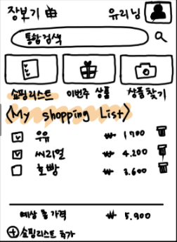
쇼핑 리스트 작성
상품 검색을 통해
원하는 상품을
쇼핑 리스트에 추가
구매를 원하는
상품의 총 금액을 확인
Notes:
비장애인의 장보기 UI에는 오프라인에서 장을 보러 가기 전 목록을 작성하고 대략적인 예상 금액을 알 수 있는 기능과

Slide 17
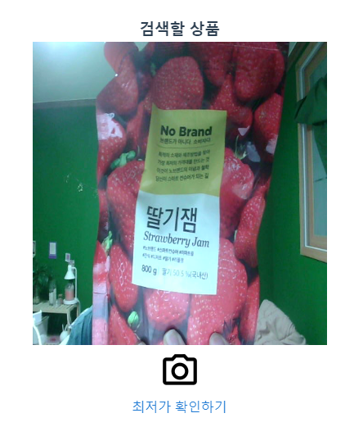
상품 이미지 검색
Notes:
온라인 가격과 비교하고 싶은 물건을 카메라로 찍으면 자동으로 물건을 인식해

Slide 18
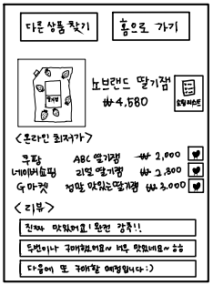
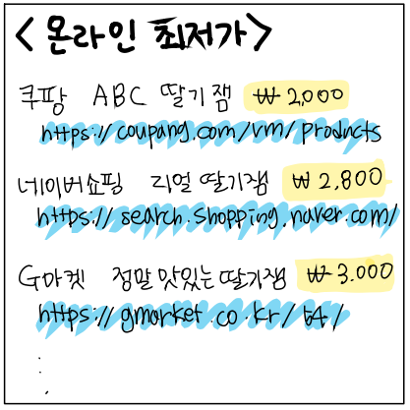
상품 최저가 비교
사진 찍은 상품의 정보와
온라인 최저가와 구매 링크,
리뷰까지 확인
Notes:
온라인 최저가와 구매 링크, 그리고 상품에 대한 간단한 리뷰를 보여주는 기능이 있습니다.

Slide 19
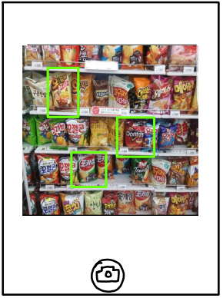

시각장애인의 장보기 UI
포카칩은 왼쪽에 있어요!
내가 찾는 물건이
어디에 있는지
음성으로 알려주기
Notes:
시각 장애인의 장보기 UI에는
사고자 하는 물건을 저장하는 목록을 작성하고 카메라를 키면
자동으로 물체를 탐색해 찾는 물건이 어디에 위치해 있는지 음성으로 알려주는 기능과

Slide 20
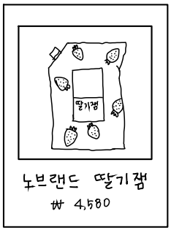
시각장애인의 장보기 UI
노브랜드 딸기잼
4580원입니다.
물건을 자동으로 분류해
이름과 가격을
음성으로 알려주기
Notes:
물건을 카메라로 찍으면 자동으로 물건을 인식해 물건의 이름과 가격을 음성으로 말해주는 기능이 있습니다.

Slide 21
03
팀 소개
Notes:
마지막으로 저희 조를 소개해드리겠습니다.

Slide 22
두둥
올 시즌
개미 군단이 몰려온다!

Slide 23

강민창
개미핥기
Notes:
언제나 한결 같은, 개미핥기 같은 팀장 백엔드 담당 강민창,

Slide 24

강유정
병정개미
Notes:
병정개미 겸 노예 백엔드 담당 강유정,

Slide 25
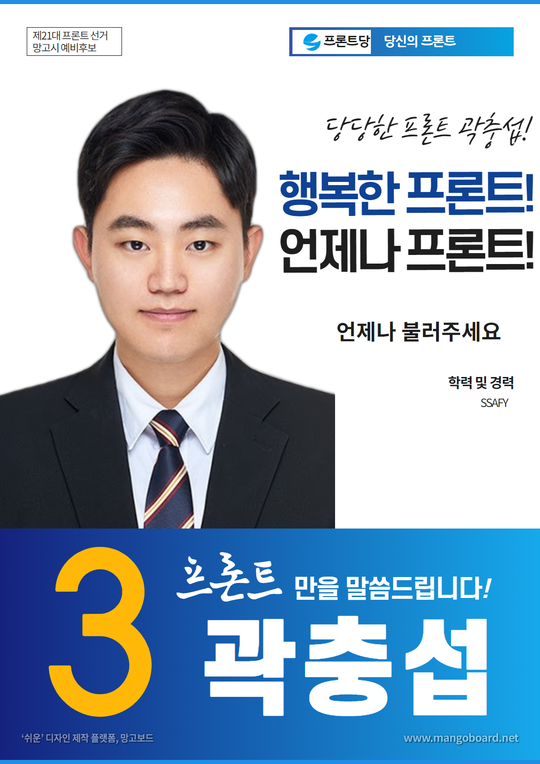
곽충섭
애집개미
Notes:
언제나 행복한 프론트엔드를 위해 노력하고 있는 애기집개미, 프론트엔드 담당 곽충섭,

Slide 26

김유리
불독개미
Notes:
디자인을 책임지고 있는, 디자인을 찢어놓겠다는, 진평동의 불독개미, 프론트엔드 담당 김유리,

Slide 27
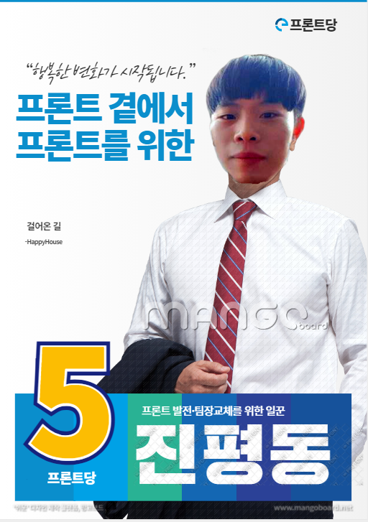
정준영
여왕개미
Notes:
프론트의 발전을 위해 힘쓰고 있는 여왕개미, 진평동에 거주하는 27세 백수 프론트엔드 담당 정준영,

Slide 28

지서연
개미BOT
Notes:
잘 돌아가는 AI를 만들겠다는 개미 BOT, 백엔드 담당 지서연으로 이루어져있습니다.

Slide 29

감사합니다!
구미 9조
강민창 강유정 곽충섭
김유리 정준영 지서연
Notes:
지금까지 저희 9조 see 장 프로젝트 발표를 들어주셔서 감사합니다.

